Slide 1
날씨
뉴스
증권
도서
항공권
공연

Slide 2
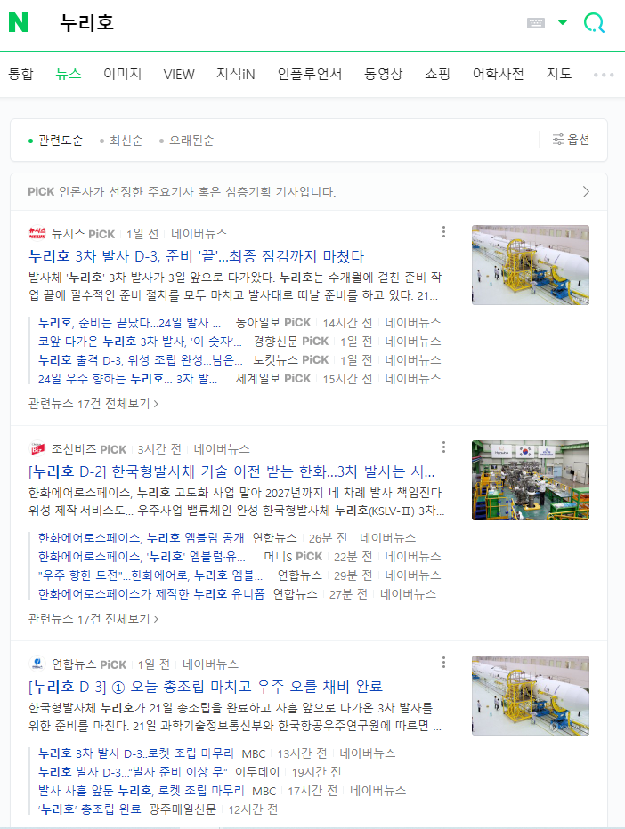
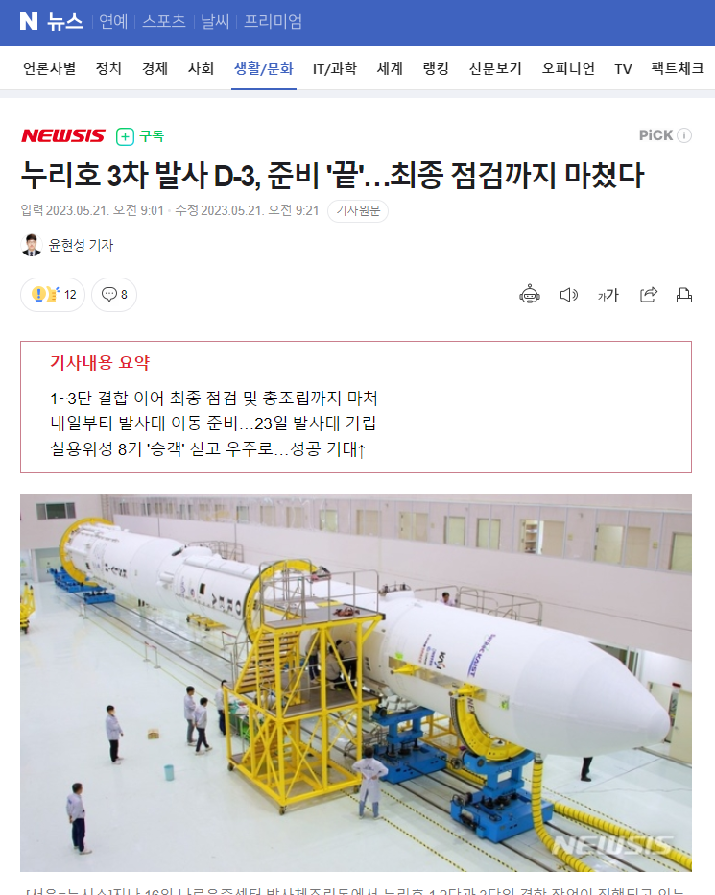

Slide 3

